Slide 1
CHÀO MỪNG CÁC EM ĐẾN VỚI TIẾT HỌC HÔM NAY!

Slide 2
KHỞI ĐỘNG
Notes:
更多模板123图文旗舰店：666

Slide 3
6 châu lục
Kể tên các châu lục và đại dương trên thế giới mà em biết ? Việt Nam nằm ở châu lục nào? Em biết gì về châu lục đó?
4 đại dương
1.CHÂU Á
2.CHÂU ÂU
3.CHÂU PHI
4.CHÂU MĨ
5.CHÂU ĐẠI DƯƠNG
6.CHÂU NAM CỰC
1. THÁI BÌNH DƯƠNG
2. ĐẠI TÂY DƯƠNG
3. ẤN ĐỘ DƯƠNG
4. BẮC BĂNG DƯƠNG
Việt Nam nằm ở châu Á. Châu Á là 1 trong 6 châu lục trên trái đất, có phong cảnh thiên nhiên phong phú,…

Slide 5
Địa lí
Bài 17: Châu Á (Tiết 1)
SGK trang 102

Slide 6
YÊU CẦU CẦN ĐẠT
1
Mô tả sơ lược vị trí địa lí và giới hạn lãnh thổ châu Á.
2
Nêu được một số đặc điểm tiêu biểu về tự nhiên châu Á.
3
Đọc đúng tên và chỉ vị trí một số dãy núi, đồng bằng lớn của châu Á trên bản đồ (lược đồ).

Slide 7
KHÁM PHÁ

Slide 8
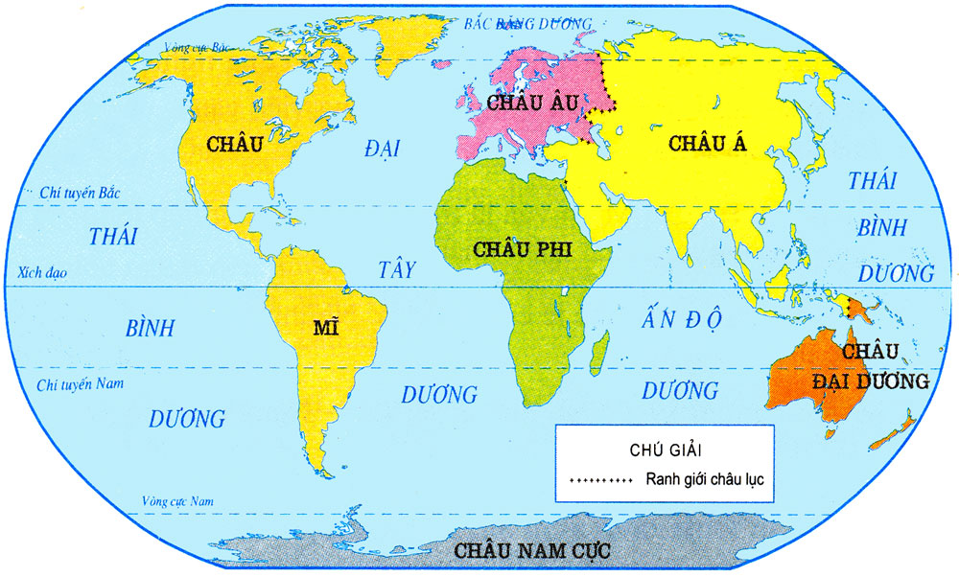
1. Vị trí địa lí và giới hạn
Bán cầu Bắc
* Quan sát hình 1 kết hợp đọc thông tin trong SGK và trả lời câu hỏi sau:
- Châu Á nằm ở bán cầu nào, trải dài từ vùng nào đến vùng nào trên trái đất?
- Châu Á tiếp giáp với các châu lục và đại dương nào?
Bán cầu Nam

Slide 9
1. Vị trí địa lí và giới hạn
Bán cầu Bắc
- Châu Á nằm ở bán cầu Bắc, trải dài từ cực Bắc tới quá Xích đạo.
- Châu Á tiếp giáp với:
+Phía bắc giáp Bắc Băng Dương.
+ Phía đông giáp Thái Bình Dương.
+ Phía nam giáp Ấn Độ Dương.
+ Phía tây nam giáp với châu Phi.
+ Phía tây và tây bắc giáp với Châu Âu.
+ Phía đông nam giáp châu Đại Dương.
Bán cầu Nam

Slide 10
Châu Á gồm lục địa, đảo và các quần đảo xung quanh.
Châu Á gồm những phần nào?
Lục địa
Đảo và các quần đảo

Slide 11
Bảng số liệu về diện tích các châu lục
Châu lục | Diện tích (triệu km²)
Châu Á | 44
Châu Mĩ | 42
Châu Phi | 30
Châu Âu | 10
Châu Đại Dương | 9
Châu Nam Cực | 14
44
Châu Á có diện tích 44 triệu km² là châu lục có diện tích lớn nhất thế giới.
Châu Á có diện tích bao nhiêu? So với diện tích của các châu lục khác thì Châu Á có diện tích như thế nào?

Slide 12
Châu Á trải dài từ gần cực Bắc tới quá Xích đạo, ba phía giáp biển và đại dương.
Vị trí địa lý và giới hạn Châu Á
Châu Á là châu lục có diện tích lớn nhất thế giới.

Slide 13
2. Đặc điểm tự nhiên
a. Thiên nhiên Châu Á:
* Quan sát lược đồ hình 3 và cho biết:
Châu Á được chia làm mấy khu vực? Đó là những khu vực nào?
Hình 3: Lược đồ các khu vực châu Á

Slide 14
Bắc Á
Trung Á
Đông Á
Tây Nam Á
Đông Nam Á
Nam Á

Slide 15
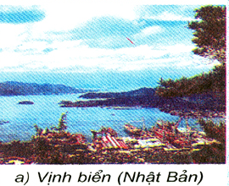
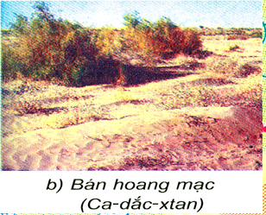
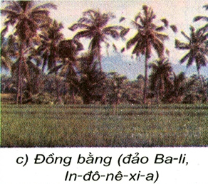
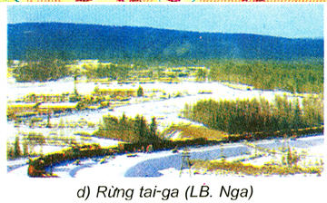
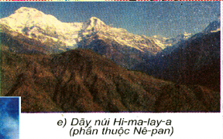
2. Đặc điểm tự nhiên:
* Quan sát hình 2 (SGK trang 103) và cho biết đó là những cảnh gì? Cảnh đó được chụp ở đâu?
e) Dãy núi Hi-ma-lay-a (phần thuộc Nê-pan )

Slide 16
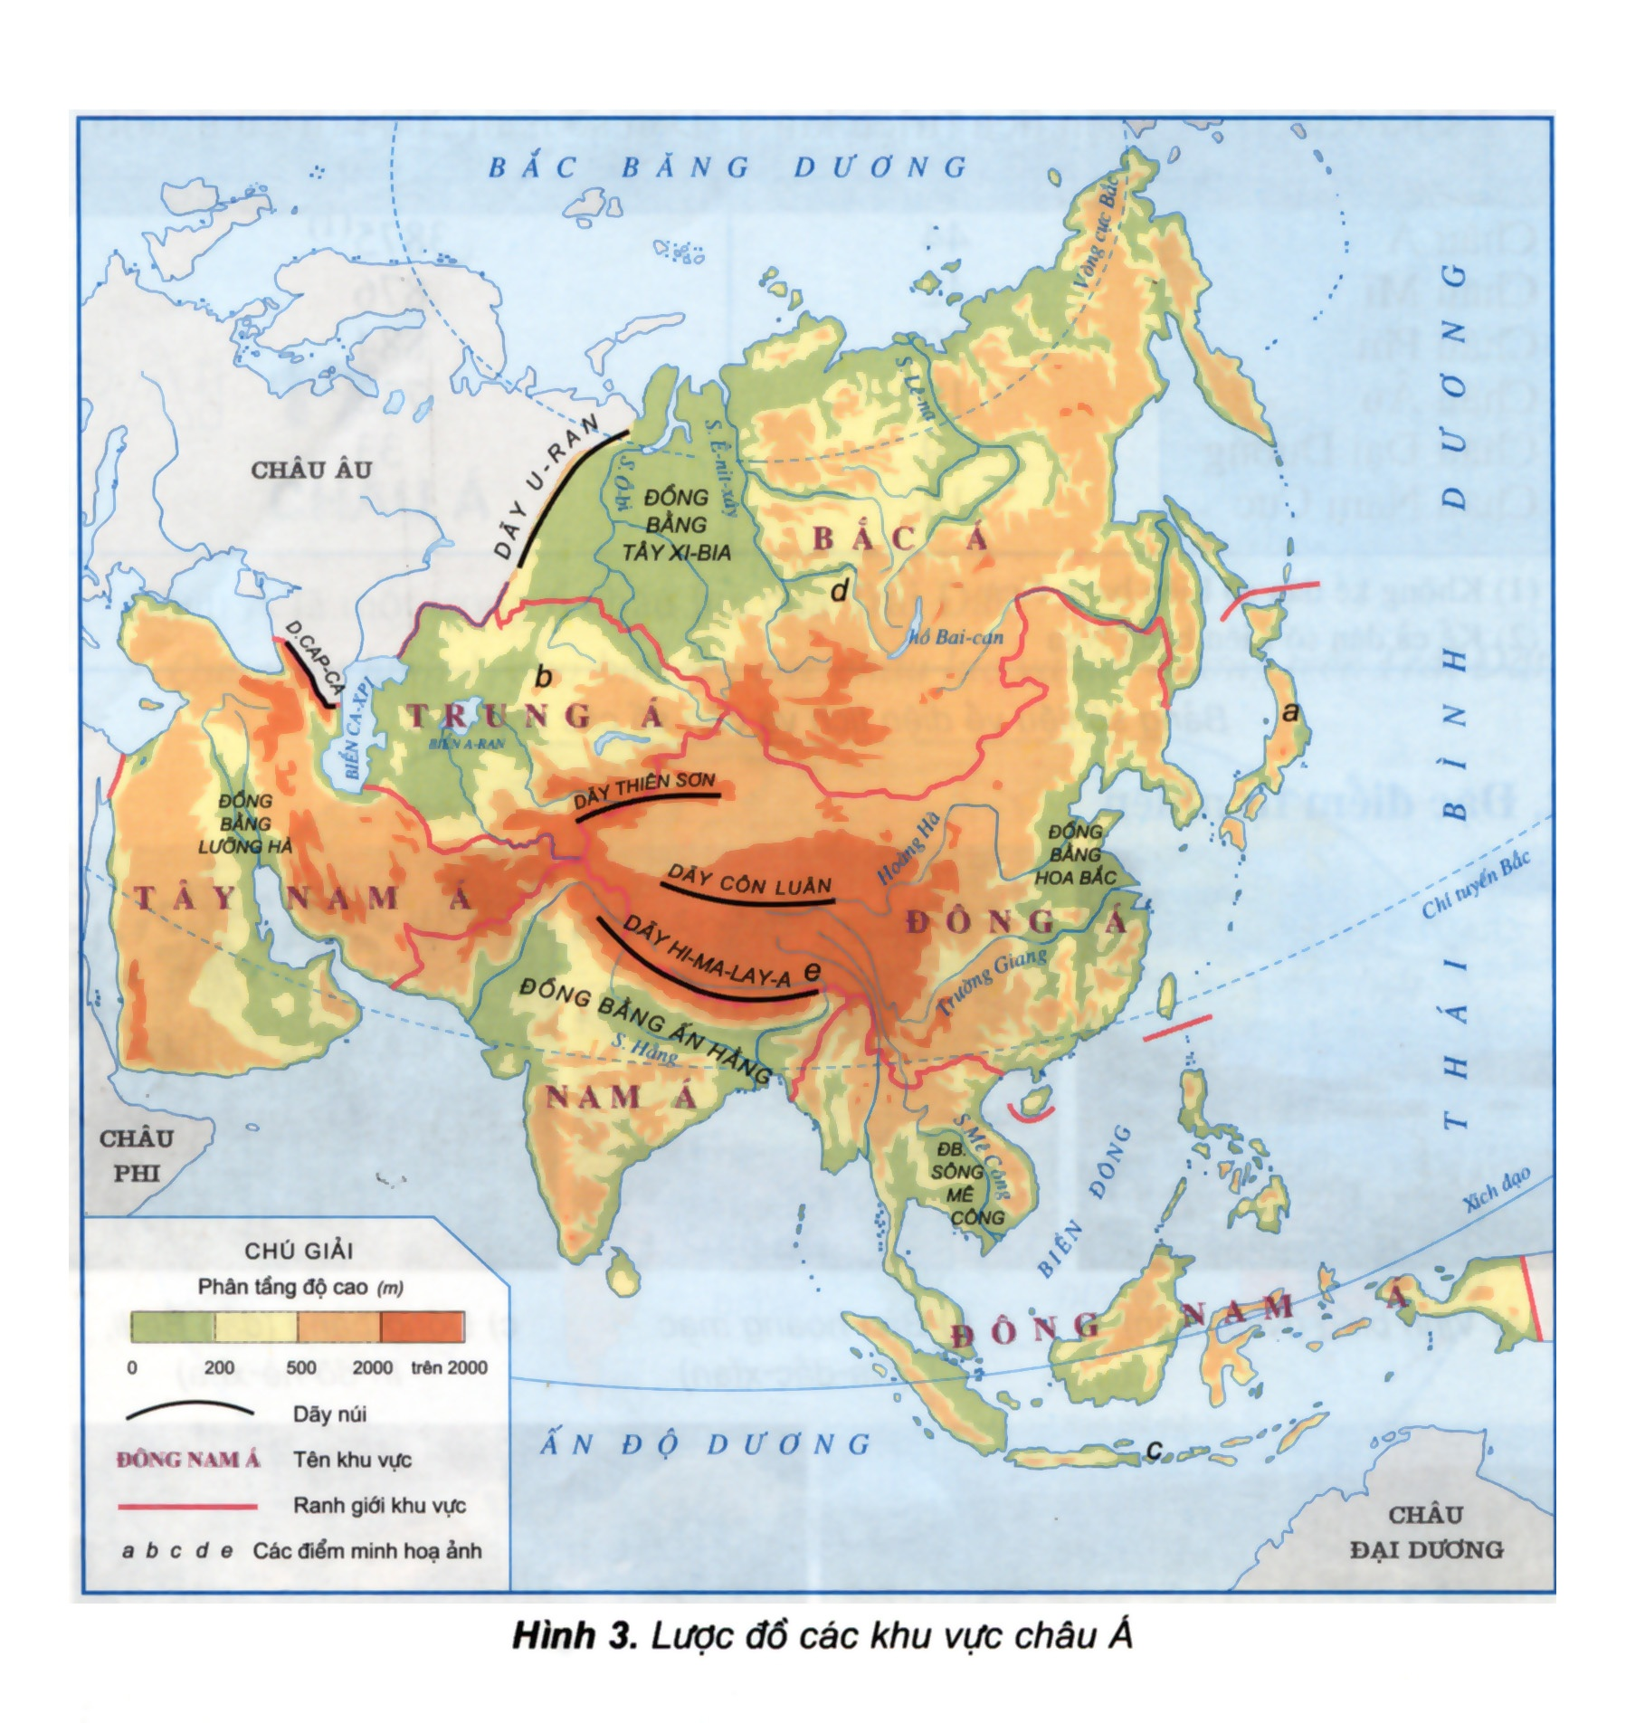
2. Đặc điểm tự nhiên:
* Tìm trên hình 3 (SGK trang 104) các chữ cái a,b,c,d,e (theo ảnh chụp ở hình 2 trong SGK trang 103) và cho biết các cảnh thiên nhiên đó được chụp ở những khu vực nào của châu Á?

Slide 17
d
Bắc Á
b
Trung Á
a
Đông Á
e
Nam Á
Đông Nam Á
c
e) Dãy núi Hi-ma-lay-a ( phần thuộc Nê-pan )

Slide 18
Thiên nhiên châu Á rất đa dạng.

Slide 19
2. Đặc điểm tự nhiên
b. Địa hình Châu Á:
Quan sát lược đồ hình 3, đọc phần chú giải kết hợp đọc thông tin trong SGK trang 104 và trả lời các câu hỏi sau:
+ Em hãy nêu đặc điểm địa hình châu Á?
+ Em hãy chỉ và đọc tên: Các dãy núi và đồng bằng lớn của Châu Á.
Hình 3: Lược đồ các khu vực châu Á

Slide 20
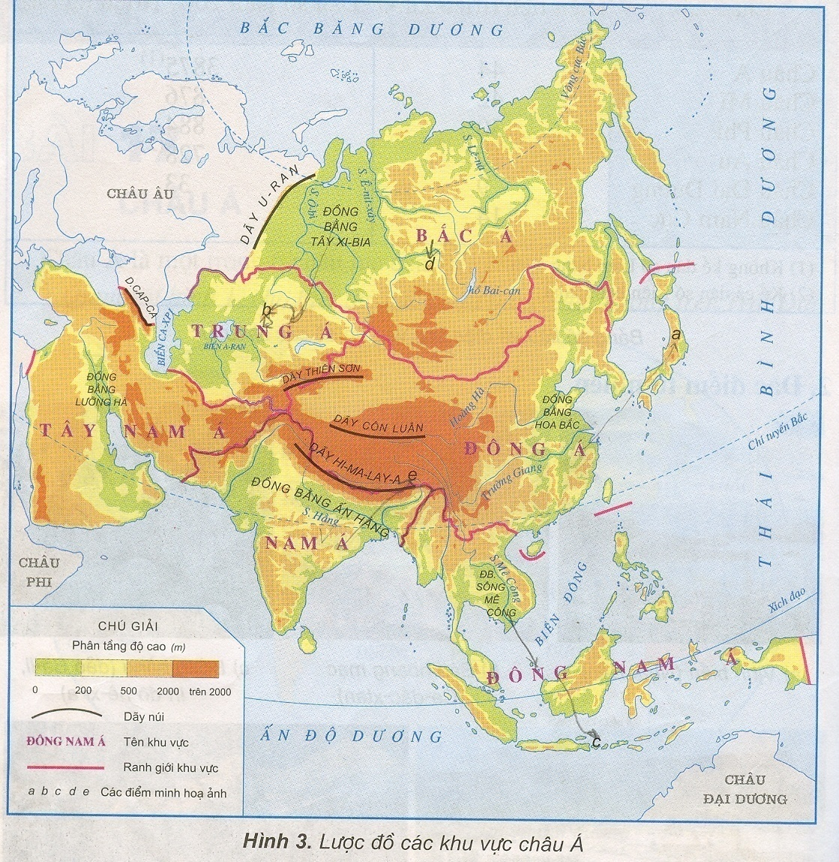
+ Núi và cao nguyên chiếm ¾ diện tích châu Á.
+ Tên các dãy núi lớn: Dãy U-ran; dãy Cáp-ca, dãy Thiên Sơn, dãy Côn Luân, dãy Hi-ma-lay-a.
+ Tên các đồng bằng lớn: Đồng bằng Tây Xi-bia, đồng bằng Lưỡng Hà, đồng bằng Hoa Bắc, đồng bằng Ấn Hằng, đồng bằng sông Mê Công
§ « n g n a m ¸

Slide 21
Đỉnh E-vơ-rét thuộc dãy núi Hi-ma-lay-a cao nhất thế giới (cao 8848m)

Slide 22
Châu Á có nhiều dãy núi và đồng bằng lớn. Núi và cao nguyên chiếm 3/4 diện tích Châu Á, trong đó có những vùng núi rất cao và đồ sộ. Đỉnh Ê-vơ-rét thuộc dãy núi Hi-ma-lay-a cao nhất thế giới.

Slide 23
2. Đặc điểm tự nhiên
c. Khí hậu Châu Á:
CHÂU Á
Hàn đới
* Quan sát lược đồ khí hậu và cho biết: Châu Á nằm trong đới khí hậu nào? Vì sao?
Ôn đới
Nhiệt đới
Châu Á có đủ các đới khí hậu : hàn đới, ôn đới, nhiệt đới vì châu Á có lãnh thổ rộng lớn và trải dài từ gần cực Bắc tới quá đường xích đạo.
Nhiệt đới
Ôn đới
Hàn đới

Slide 24
HÀN ĐỚI
ÔN ĐỚI
NHIỆT ĐỚI
NHIỆT ĐỚI

Slide 25
Châu Á có đủ các đới khí hậu: hàn đới, ôn đới và nhiệt đới

Slide 26
GHI NHỚ
Châu Á nằm ở bán cầu Bắc, có diện tích lớn nhất trong các châu lục trên thế giới. Thiên nhiên của Châu Á rất đa dạng.

Slide 27
NỘI DUNG GHI VỞ
Vị trí địa lý và giới hạn Châu Á:
+ Châu Á nằm ở bán cầu Bắc, có 3 phía giáp biển và đại Dương, có diện tích lớn nhất trong các châu lục trên thế giới.
2. Đặc điểm tự nhiên:
+ Châu Á có nhiều dãy núi và đồng bằng lớn. Núi và cao nguyên chiếm 3/4 diện tích Châu Á.
+ Thiên nhiên của Châu Á rất đa dạng.
+ Châu Á có đủ các đới khí hậu: hàn đới, ôn đới và nhiệt đới.

Slide 28
VẬN DỤNG- TRẢI NGHIỆM
- Vì sao châu Á lại có thiên nhiên đa dạng, phong phú?
Tìm hiểu thêm và kể tên các cảnh đẹp thiên nhiên của châu Á.
Học bài, chuẩn bị bài sau: Châu Á (Tiếp theo)

Slide 29
CẢM ƠN CÁC EM ĐÃ CÙNG CÔ HOÀN THÀNH TỐT TIẾT HỌC HÔM NAY!!!

